Slide 1
Инвестиционный паспорт объекта ________________________________________________________________________________________________________________________________________
НАИМЕНОВАНИЕ ОБЪЕКТА: СТАДИОН
АДРЕС: Слободзейский район с. Ближний Хутор, ул. Победы 4б

Slide 2
Характеристика инвестиционной площадки
Рекомендованное назначение | Для проведения спортивных мероприятий
Общая площадь инвестиционной площадки | 1 523 кв.м.
Свободный земельный участок | 25 534 кв.м.
Электроснабжение | Нет
Газоснабжение | Нет
Водоснабжение и водоотведение | Нет
Транспортные коммуникации | Асфальтобетонная и грунтовая дорога вокруг участка
Форма собственности | Объект находится в муниципальной собственности
Форма взаимодействия с инвестором:
Аренда | Нет
Продажа | Нет
Совместная деятельность | Да

Slide 3
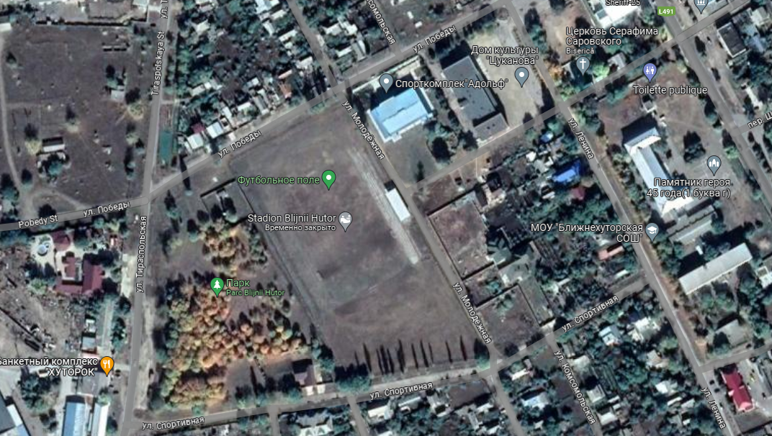
Местонахождение объекта

Slide 4
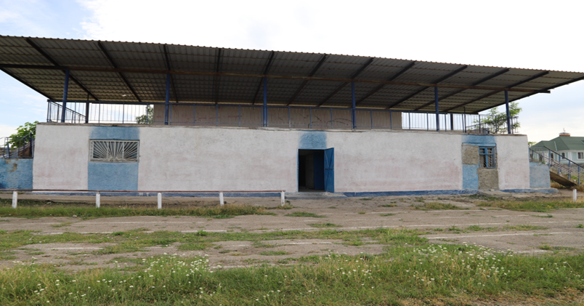
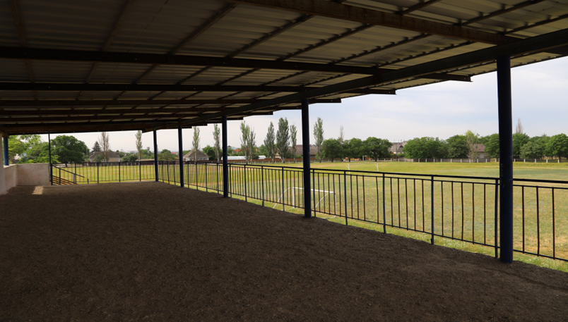
Фотогалерея

Slide 5
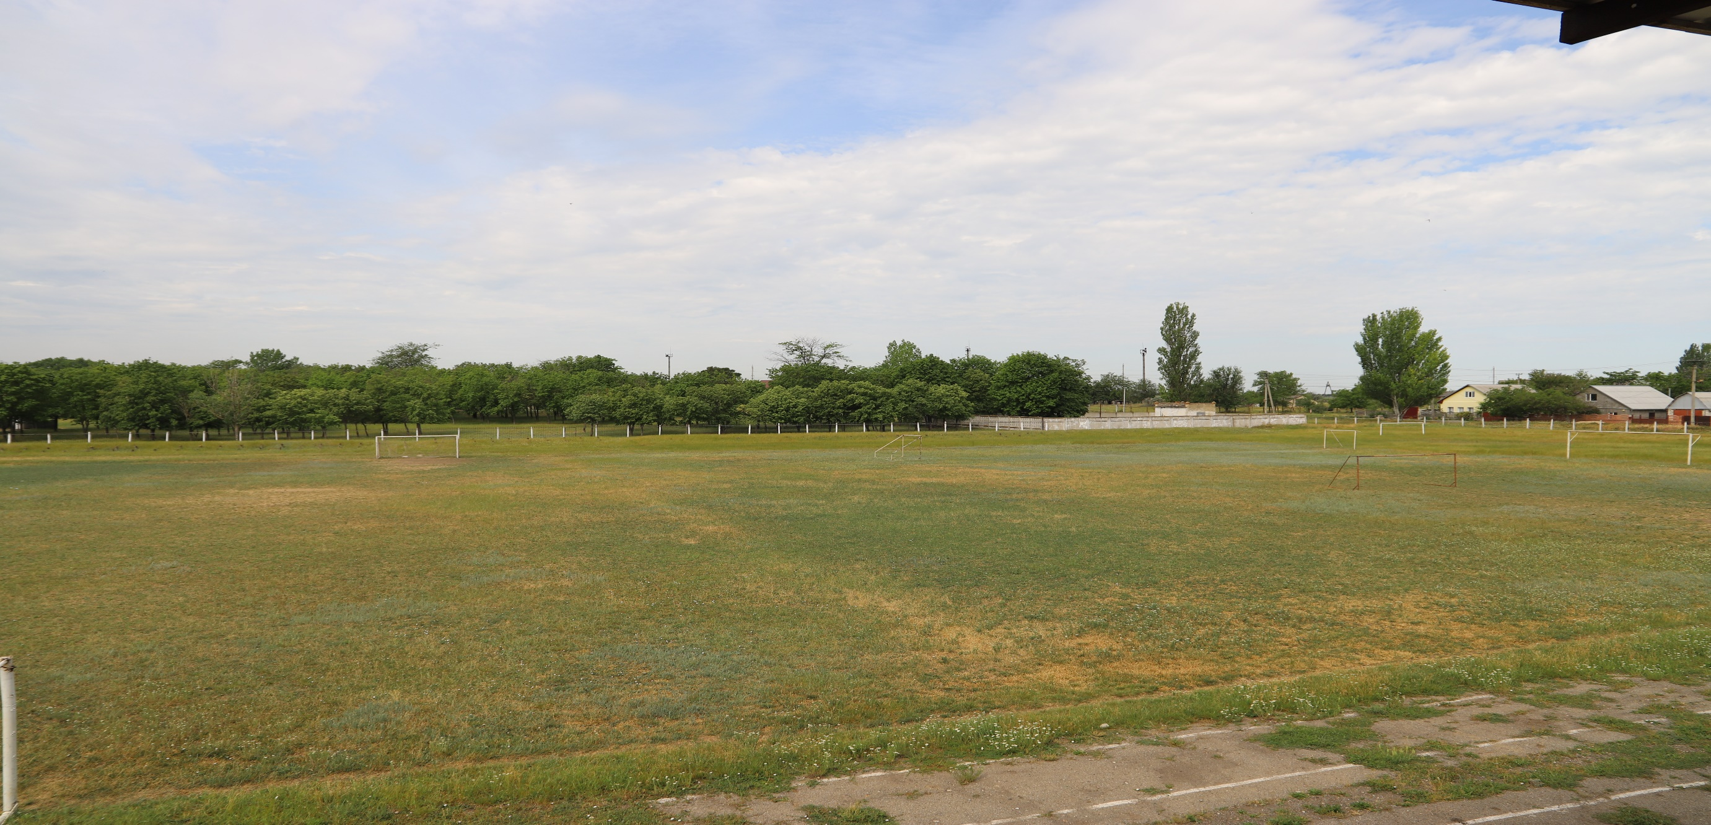
Фотогалерея

